Slide 1

Python程序设计 一、基础知识
学习内容：
模块和包
Import使用：math模块，random模块
2. main函数结构

Slide 2
大纲
Python语言概述和安装
Python基础知识：基本的输入输出
Python基础知识：变量和对象
Python基础知识：数字类型
Python基础知识：模块和包
Python代码编写规范
Python基础知识：字符串与更多的输出选项
Python编程快速入门

Slide 3
1.4.9 模块(modules)导入与使用
相互之间有相应联系的一些函数以及变量组织在一起，放到同一个Python源文件（.py)，这个.py文件就是一个模块（module）
提高了代码的可维护性和可重用性
不同模块属于不同的名字空间，可以避免函数名和变量名冲突。
Python启动时，Python默认安装仅包含基本或核心模块，启动时也仅加载了基本模块，仅加载了很少的一部分模块，在需要时由程序员显式地加载（可能需要先安装）其他模块。 如在需要时再显式地导入和加载标准库(如math，random等）
这样做的目的是减小运行的压力，仅加载真正需要的模块和功能，且具有很强的可扩展性。
可以使用sys.modules.items()显示所有预加载模块的相关信息。
sys.builtin_module_names给出了Python解释器内置的模块
需要使用import sys
Notes:
import sys
sys.modules.keys()
A module is a file that contains a collection of related functions
sorted(sys.modules.keys()) # 模块名
import sys
import textwrap
names = sorted(sys.modules.keys())
name_text = ', '.join(names)
print(textwrap.fill(name_text))

Slide 4
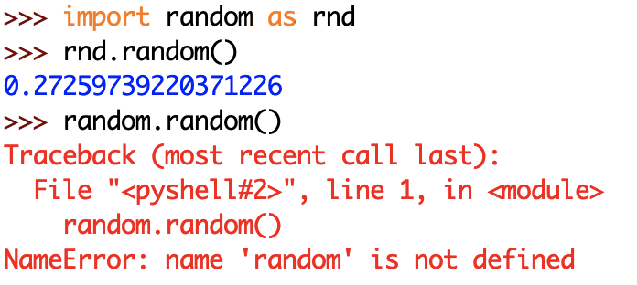
模块的使用
import 模块名 [as 别名] :
访问模块中的对象，采用模块名.对象或者别名.对象方式
>>>import math
>>>math.sin(0.5) #求0.5的正弦
>>>import random as rnd
>>>x=rnd.random( ) #获得[0,1) 内的随机小数
如果第一次导入，则寻找模块源文件，加载模块，保存模块对象
导入的模块保存在字典sys.modules中
只导入一次，再次import时仅仅添加相应的（模块等）对象引用。
Notes:
import math # creates a module object named math
The module object contains the functions and variables defined in the module. To access
one of the functions, you have to specify the name of the module and the name of the
function, separated by a dot (also known as a period). This format is called dot notation.

Slide 5
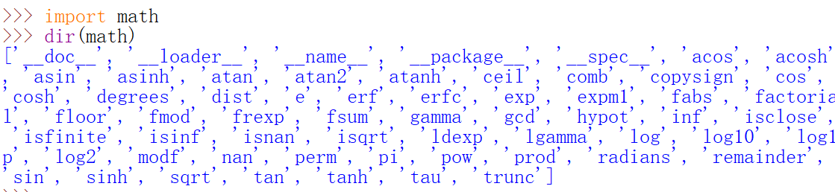
模块的使用
可以使用dir函数查看任意模块中所有的对象列表，如果调用不带参数的dir()函数，则返回当前脚本的所有对象列表。
可以使用help函数查看任意模块或函数的使用帮助。
import sys
dir(sys)
help(sys)
Notes:
Import this ,math 之后
>>> dir()
['__annotations__', '__builtins__', '__doc__', '__loader__', '__name__', '__package__', '__spec__', 'math', 'sys', 'this’]
>>> dir(math)
['__doc__', '__file__', '__loader__', '__name__', '__package__', '__spec__', 'acos', 'acosh', 'asin', 'asinh', 'atan', 'atan2', 'atanh', 'ceil', 'copysign', 'cos', 'cosh', 'degrees', 'e', 'erf', 'erfc', 'exp', 'expm1', 'fabs', 'factorial', 'floor', 'fmod', 'frexp', 'fsum', 'gamma', 'gcd', 'hypot', 'inf', 'isclose', 'isfinite', 'isinf', 'isnan', 'ldexp', 'lgamma', 'log', 'log10', 'log1p', 'log2', 'modf', 'nan', 'pi', 'pow', 'radians', 'sin', 'sinh', 'sqrt', 'tan', 'tanh', 'tau', 'trunc’]

Slide 6
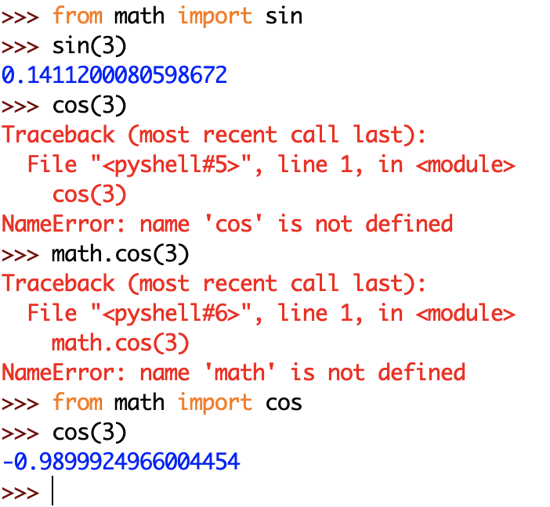
模块的使用
from 模块名 import 对象名[ as 别名]
仅仅从模块中导入特定的对象，访问对象时不再需要包括模块名
可以减少查询次数，提高执行速度
>>> from math import sin
>>> sin(3)
0.1411200080598672
>>> from math import sin as f #别名
>>> f(3)
0.1411200080598672
Notes:
from .module import obj # 表示从当前目录中查找module.py
from . import module 当前目录查找module.py
from .. import module 当前目录的父目录import module
from ..module import obj 当前目录的父目录下的module的obj导入
from .module import obj # 表示从当前目录中查找module.py
from math import pi,e # 可以访问pi和e，但是注意 math.sqrt等不可用
内置函数相当于调用 from __builtin__ import *
>>> from math import sin
>>> sin(0)
0.0
>>> cos(0)
Traceback (most recent call last): File "<pyshell#2>", line 1, in <module> cos(0)NameError: name 'cos' is not defined
>>> import math
>>> sin(0)
0.0
>>> cos(0)
Traceback (most recent call last): File "<pyshell#5>", line 1, in <module> cos(0)NameError: name 'cos' is not defined
>>> math.cos(0)
1.0
>>> from math import *
>>> cos(0)
1.0
>>>

Slide 7
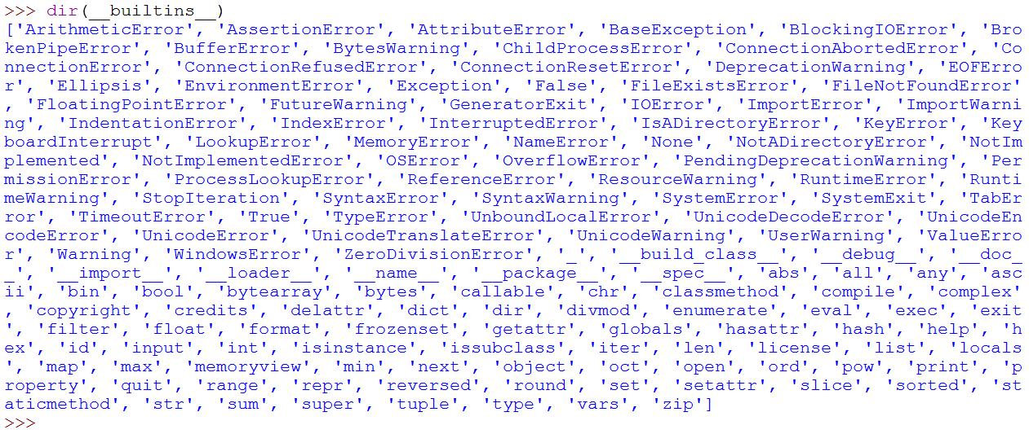
模块的使用
from math import *
从模块中导入所有的对象
多个模块中有同样的对象名时造成混乱，因此谨慎使用
内置模块builtins定义了解释器支持的内置函数，但是并不需要额外import
解释器内置执行了下述语句：
import builtins as __builtins__
from builtins import *
Notes:
from .module import obj # 表示从当前目录中查找module.py
import __builtin__ # 2.7
import builtins # 3.0

Slide 8
到哪里去找到math.py 文件？
math.py
def sin(x):
….
….
def cos(x):
….
….
….
….
….
….
….
angle = 2.6
….
import math
….
y = math.sin(angle)
….
….
….
自己写的程序.py
运行 math.py
由于之前的 import 语句，
函数 math.sin(.) 在自己的程序中就有了定义，
现在就能使用该函数。
导入模块的另一种写法：
from math import sin
y = sin(angle)

Slide 9
导入时到哪里查找模块文件?(不作要求）
首先，在当前文件夹中查找模块文件；
>>> import os
>>> os.getcwd()#获得当前文件夹
>>> os.chdir(“d:\\Python程序” )#改变当前文件夹
导入模块时会从sys.path给出的目录列表中查找
>>> import sys
>>> sys.path
['', 'C:\\Program Files (x86)\\Python35\\python35.zip', 'C:\\Program Files (x86)\\Python35\\DLLs', 'C:\\Program Files (x86)\\Python35\\lib', 'C:\\Program Files (x86)\\Python35', 'C:\\Program Files (x86)\\Python35\\lib\\site-packages']
通过append自定义的目录到sys.path可以扩展搜索路径
>>> sys.path.append(‘c:\\MyPythonLib’)
注意搜索顺序可能导致没有导入正确的模块
在导入模块时，会优先导入相应的pyc文件，如果相应的pyc文件与py文件时间不相符，则导入py文件并重新编译该模块。
Notes:
import os
os.getcwd()#获得当前文件夹
os.chdir(“d:\\Python程序”）
sys.path.append(‘c:\\MyPythonLib’)

Slide 10
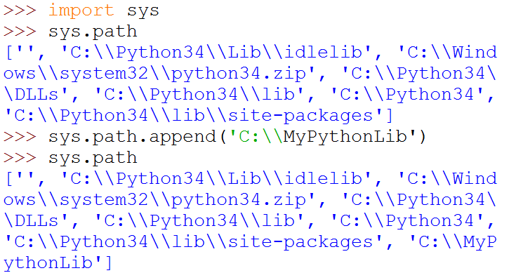
查看和改变path变量?(不作要求）

Slide 11

math模块
import math 或者 from math import *
math.pi: 数学常量 $π$ print(math.pi) = 3.141592653589793
math.e: 数学常量e math.e = 2.718281828459045
函数 | 含义 | 实例 | 结果
fabs(x) | 绝对值，返回float | fabs(-3) | 3.0
ceil(x) | 大于等于x的最小的整数 | ceil(1.2),ceil(-1.6) | (2,-1)
floor(x) | 小于等于x的最大的整数 | floor(1.8),floor(-2.1) | (1,-3)
trunc(x) | 截取为最接近0的整数 | trunc(1.2),trunc(-2.8) | (1,-2)
factorial(x) | 整数x(>=0)的阶乘 | factorial(5) | 120
sqrt(x) | x(>=0)的平方根 | sqrt(2) | 1.4142135623730951
exp(x) | e**x | exp(5) | 148.4131591025766
log(x[,base]) | 以base为底的对数，base没有则为以e为底的自然对数 | log(math.e**2), log(4,2) | (2.0,2.0)
Notes:
exp [eksp]
round: 四舍五入
floor： <x
ceil: >x
trunc: 接近原点

Slide 12
math模块:三角函数和角度转换
函数 | 含义 | 实例 | 结果
sin(x) | x的正弦 | sin(pi/2) | 1.0
cos(x) | x的余弦 | cos(2*pi) | 1.0
tan(x) | x的正切 | tan(pi/4) | 0.9999999999999999
asin(x) | x的反正弦 | asin(1) | 1.5707963267948966
acos(x) | x的反余弦 | acos(1) | 0.0
atan(x) | x的反正切 | atan(1) | 0.7853981633974483
degrees(x) | x从弧度转换为角度 | degrees(pi) | 180.0
radians(x) | x从角度转换为弧度 | radians(90) | 1.5707963267948966
Notes:
tan [ˈtændʒənt]
['reɪdɪən]

Slide 13
random模块
import random
r=random.randint(0,25) # 生成的随机数 n: 0 <= n <= 25
print("The character is",chr(r+ord('a'))) # 随机小写英文字母
import string
print("The character is",random.choice(string.ascii_lowercase))
print(random.sample(range(1,100),4)) #1到100之间随机4个不同的整数
random.randrange(10, 100, 2)，结果相当于从[10, 12, 14, 16, ... 96, 98]序列中获取一个随机数
函数 | 含义
random() | 返回在[0,1）区间的随机实数
uniform(a,b) | 返回在[a,b]区间的随机实数
randint(a,b) | 返回在[a,b]区间的随机整数,包括a,b
choice(seq) | 返回序列seq中的随机一个元素
sample(seq,n) | 从 序列seq中随机选择 n个不同的元素
random.randrange([start], stop[, step])， | 从指定范围内，按指定基数递增的集合中 获取一个随机数,不包括stop，start默认为0
Notes:
参数sequence表示一个有序类型。这里要说明 一下：sequence在python不是一种特定的类型，而是泛指一系列的类型。list, tuple, 字符串都属于sequence。
print random.choice("学习Python") print random.choice(["JGood", "is", "a", "handsome", "boy"]) print random.choice(("Tuple", "List", "Dict"))
random.randrange(10, 100, 2)在结果上与 random.choice(range(10, 100, 2)) 等效

Slide 14
模块的使用
import 模块名 [as 别名]
>>>import math
>>>math.sin(0.5) #求0.5的正弦
>>>import random as rnd
>>>x=rnd.random( ) #获得[0,1) 内的随机小数
from 模块名 import 对象名[ as 别名]
>>> from math import sin
>>> sin(3)
>>> from math import sin as f #别名
>>> f(3)
From 模块名 import *
>>> from math import *
>>> sin(3)
>>> cos(3)
Notes:
import math # creates a module object named math
The module object contains the functions and variables defined in the module. To access
one of the functions, you have to specify the name of the module and the name of the
function, separated by a dot (also known as a period). This format is called dot notation.

Slide 15
练习一
>>> import math #导入标准库math
>>> math.sin(0.5) #求0.5（单位是弧度）的正弦
0.479425538604203
>>> import random #导入标准库random
>>> n = random.random() #获得[0,1) 内的随机小数
>>> n = random.randint(1,100) #获得[1,100]区间上的随机整数
>>> n = random.randrange(1, 100) #返回[1, 100)区间中的随机整数

Slide 16
练习二
>>> from math import sin #只导入模块中的指定对象，访问速度略快
>>> sin(3)
0.1411200080598672
>>> from math import sin as f #给导入的对象起个别名
>>> f(3)
0.1411200080598672

Slide 17
练习三
>>> from math import * #导入标准库math中所有对象
>>> sin(3) #求正弦值
0.1411200080598672
>>> gcd(36, 18) #最大公约数
18
>>> pi #常数π
3.141592653589793
>>> e #常数e
2.718281828459045
>>> log2(8) #计算以2为底的对数值
3.0
>>> log10(100) #计算以10为底的对数值
2.0
>>> radians(180) #把角度转换为弧度
3.141592653589793

Slide 18
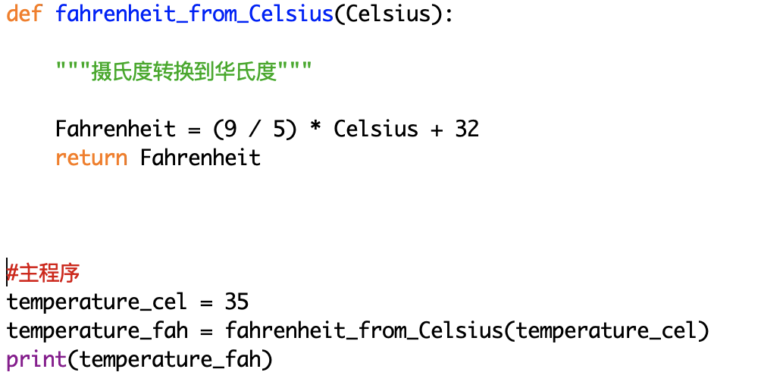
编写模块
MyModule.py
这里的主程序
也可以看成自己测试代码
果然正确！
Notes:
def fahrenheit_from_Celsius(Celsius):
"""摄氏度转换到华氏度"""
Fahrenheit = (9 / 5) * Celsius + 32
return Fahrenheit
#主程序
temperature_cel = 35
temperature_fah = fahrenheit_from_Celsius(temperature_cel)
print(temperature_fah)
print("myModule的名字是：",__name__)

Slide 19
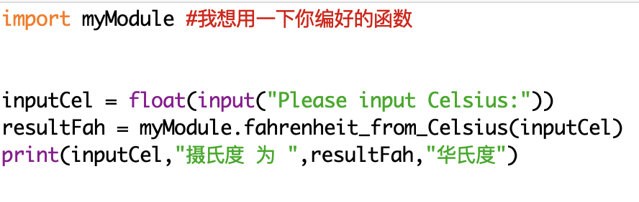
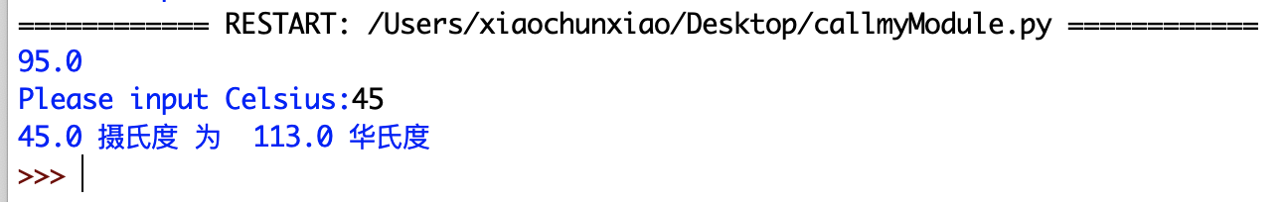
别人可能希望使用你编写函数
callmyModule.py
# 因为模块文件名为 MyModule.py
这里myModule运行的内容就显得显得很突兀了
Notes:
import myModule #我想用一下你编好的函数
inputCel = float(input("Please input Celsius:"))
resultFah = myModule.fahrenheit_from_Celsius(inputCel)
print(inputCel,"摄氏度 为 ",resultFah,"华氏度")

Slide 20
1.7 __name__属性
每个Python程序在运行时都有一个“__name__”属性。
如果程序作为模块被导入，则其“__name__”属性的值被自动设置为模块名
如果程序独立运行,称为脚本(script)，则其“__name__”属性值被自动设置为“__main__”。
例如，假设文件nametest.py中只包含下面一行代码：
print(__name__)
直接运行时：
__main__
而将该文件作为模块导入时得到如下执行结果：
>>> import nametest
nametest
if __name__ == '__main__':
main()
Notes:
#test3.py
def printName():
print(__name__)
#test4.py
import test3
test3.printName()
直接运行test3.py
================ RESTART: C:/Users/xxiaochun/Desktop/test3.py ================
>>> printName()
__main__
>>>
================ RESTART: C:/Users/xxiaochun/Desktop/test4.py ================
test3

Slide 21
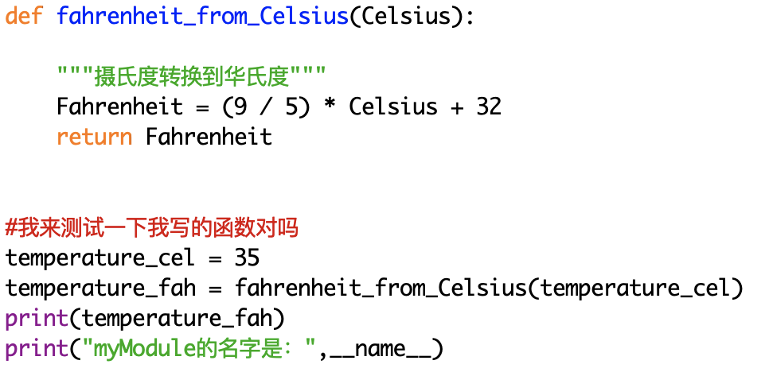
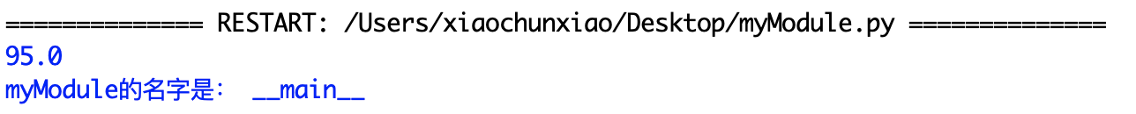
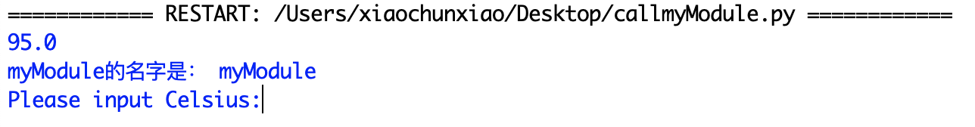
例子：
myModule.py
callmyModule.py
Notes:
#test3.py
def fahrenheit_from_Celsius(Celsius):
"""摄氏度转换到华氏度"""
Fahrenheit = (9 / 5) * Celsius + 32
return Fahrenheit
#主程序
temperature_cel = 35
temperature_fah = fahrenheit_from_Celsius(temperature_cel)
print(temperature_fah)
print("myModule的名字是：",__name__)
#test4.py
import test3
test3.printName()
直接运行test3.py
================ RESTART: C:/Users/xxiaochun/Desktop/test3.py ================
>>> printName()
__main__
>>>
================ RESTART: C:/Users/xxiaochun/Desktop/test4.py ================
test3

Slide 22
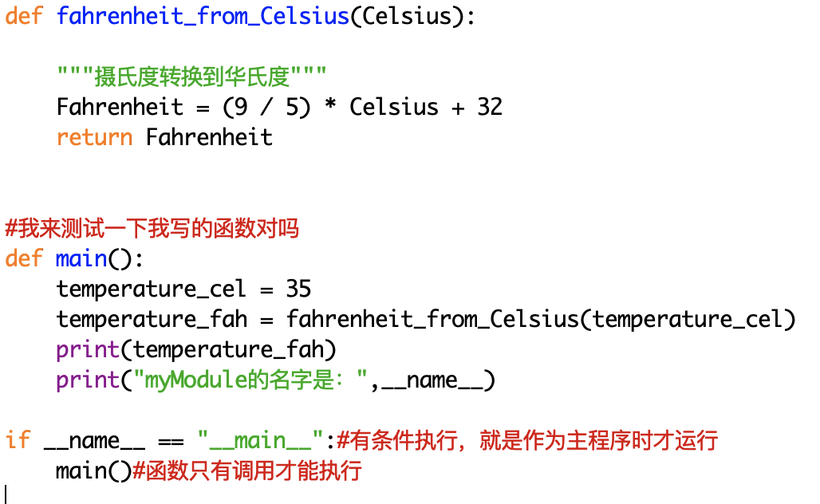
修改模块 myModule.py
myModule.py
1.将所有测试代码放在一个函数中，通常命名为main()。
2.将main()放在条件语句中，既不影响执行自测功能，也不影响该模块被调用。
Notes:
def fahrenheit_from_Celsius(Celsius):
"""摄氏度转换到华氏度"""
Fahrenheit = (9 / 5) * Celsius + 32
return Fahrenheit
#我来测试一下我写的函数对吗
def main():
temperature_cel = 35
temperature_fah = fahrenheit_from_Celsius(temperature_cel)
print(temperature_fah)
print("myModule的名字是：",__name__)
if __name__ == "__main__":#有条件执行，就是作为主程序时才运行
main()#函数只有调用才能执行

Slide 23
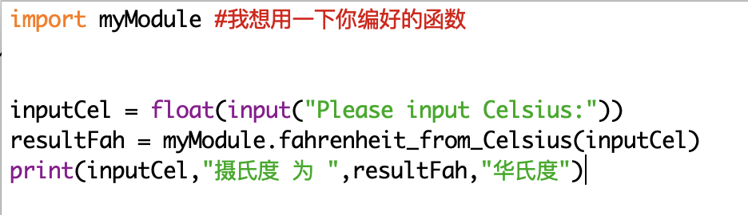
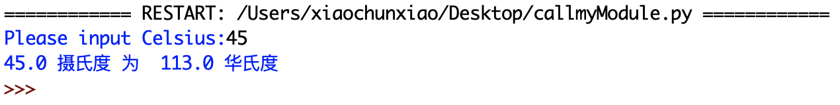
再次运行callmyModule模块：

Slide 24
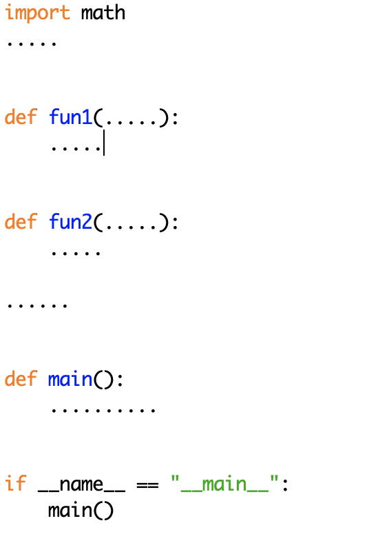
使用main函数的程序结构
我们以后的作业都希望使用这种具有main函数的格式！！！

Slide 25
1.8 编写自己的包（package)(不作要求）
按照目录来组织模块，称为包(package)
避免模块名字相同
维护模块之间的联系
包的每个目录（比如foo)中都必须包含一个__init__.py文件
用于表示该目录是一个包。如果没有，被当作一个普通的目录
该文件甚至可以是一个空文件
__init__.py也是一个模块，模块名为foo
一般__init__.py文件的主要用途是设置__all__变量以及所包含的包初始化所需的代码。其中__all__变量中定义的对象可以在使用from … import *时全部正确导入。
可以有多级目录，组成多级层次的包结构

Slide 26
1.8 编写自己的包（package) )(不作要求）
foo/ 模块
__init__.py ------------------- foo
abc.py ------------------- foo.abc
rst.py ------------------- foo.rst
bar1/
__init__.py ------------------- foo.bar1
abc.py ------------------- foo.bar1.abc
uvw.py ------------------- foo.bar1.uvw
bar2/
__init__.py ------------------- foo.bar2
abc.py ------------------- foo.bar2.abc
xyz.py ------------------- foo.bar2.xyz
import foo.bar2.xyz
foo.bar2.xyz.func1(…)

Slide 27
1.6 Python文件名
.py：Python源文件，由Python解释器负责解释执行。
.pyw：Python源文件，常用于图形界面程序文件。
.pyc：Python字节码文件，可用于隐藏Python源代码和提高运行速度。对于Python模块，第一次被导入时将被编译成字节码的形式，并在以后再次导入时优先使用“.pyc”文件
.pyo：优化的Python字节码文件，使用“python –O -m py_compile file.py”或“python –OO -m py_compile file.py”进行优化编译。
.pyd：一般是由其他语言编写并编译的二进制文件，常用于实现某些软件工具的Python编程接口插件或Python动态链接库。

Slide 28
今天学习要求
模块和包
Import使用：math模块，random模块
掌握具有main()函数程序结构：
def main():
………
if __name__ == '__main__':
main()
课堂练习：lab0319.txt（3月19号第四节课练习）
课后作业：完成project2.py（要求见2projects0319.docx，3月25日前在elearning提交）

